Slide 1

가천대 COLAB 발표 자료
INFINITT Healthcare 연구개발 3본부 AI팀 김나현
Git: https://github.com/hjchoi-infinitt/HandsOnMed_DeepLearning

Slide 2
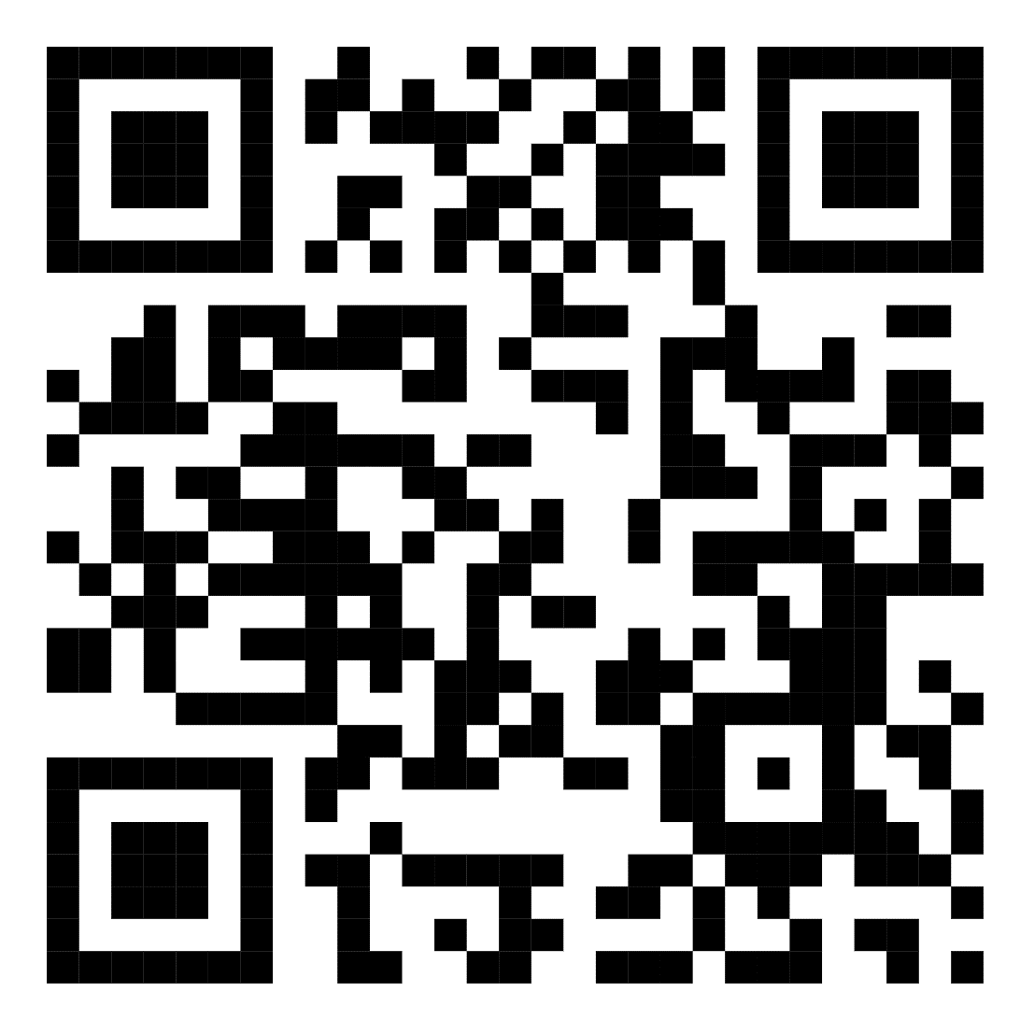

Slide 3
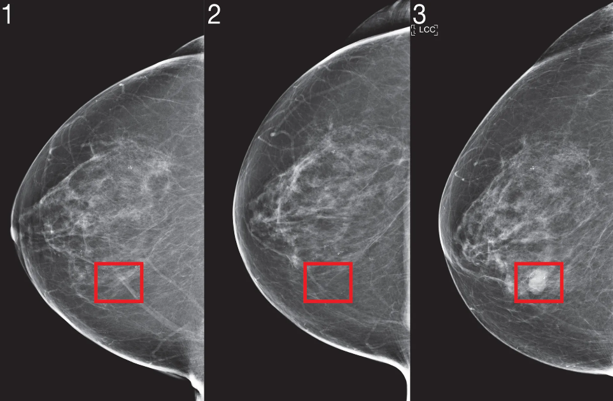
RSNA2023
Challenge

Slide 4
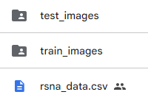
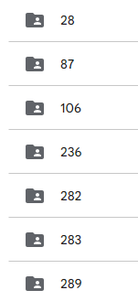

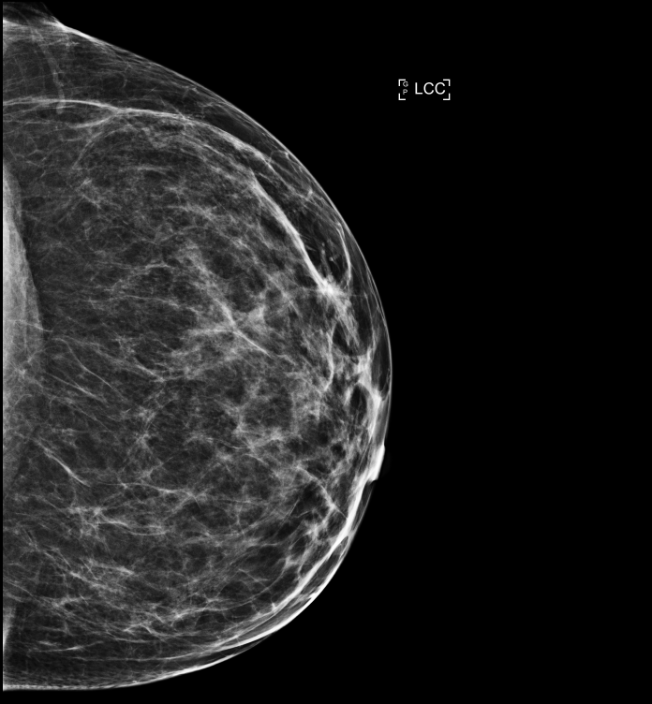
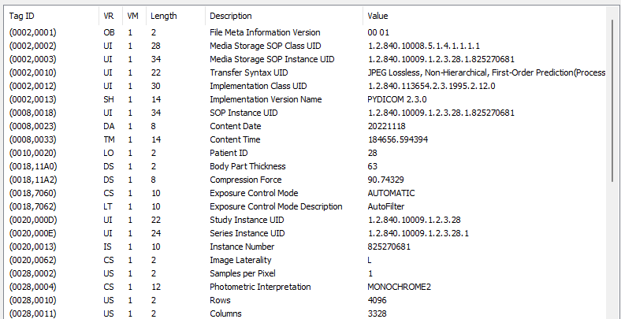
AI Challenge
Mammography Breast Cancer Detection: Datasets
Classification – RSNA2023 → Mammography Breast Cancer Detection (Link)
DICOM 파일
: 디지털 의료 이미지 정보
CT, MRI, 초음파 사진들 저장
환자의 정보와 시간, 특성 등을 모두 저장
의료분야에서 꼭 사용되는 파일

Slide 5
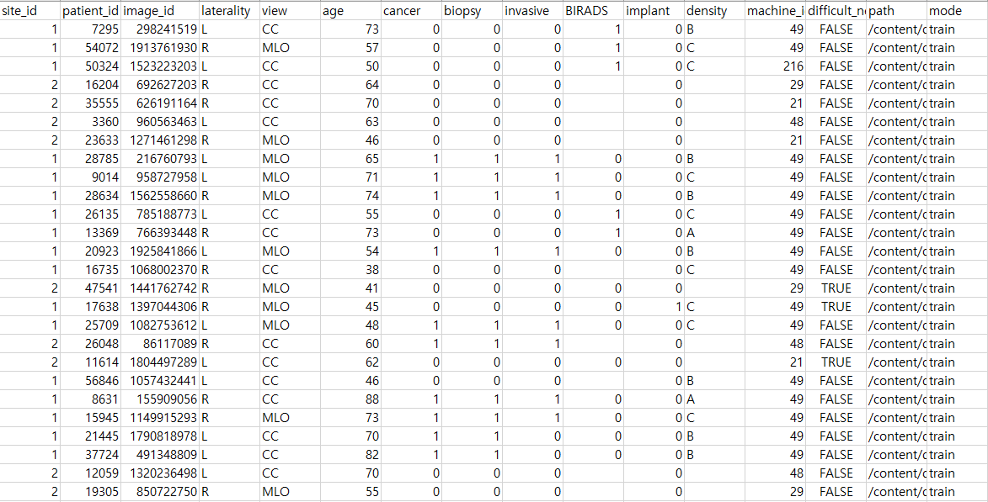
AI Challenge
Mammography Breast Cancer Detection: Datasets
Classification – RSNA2023 → Mammography Breast Cancer Detection (Link)
Cancer 여부 확인 CSV
** DICOM 영상을 토대로 Cancer의 여부 Classification

Slide 6
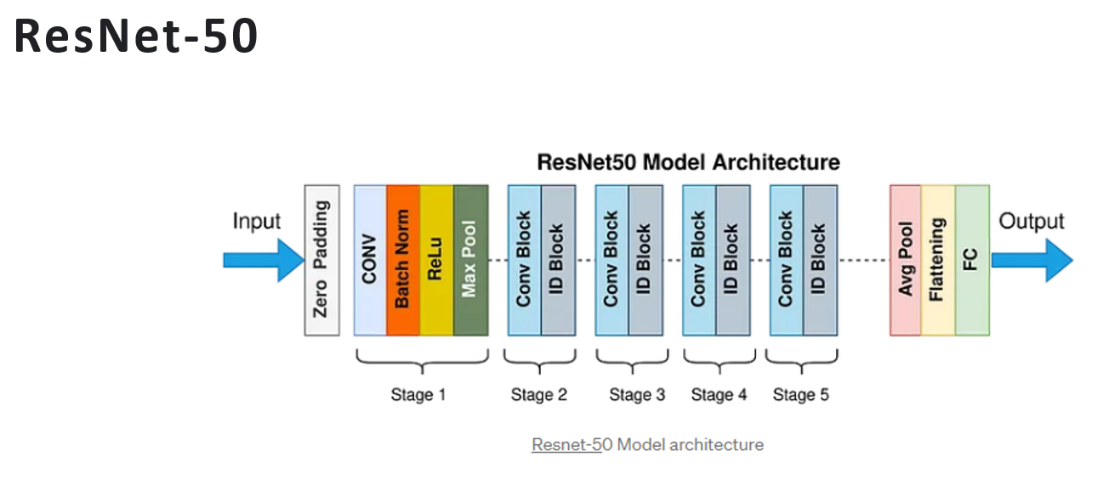
AI Challenge
Classification – RSNA2023 → Mammography Breast Cancer Detection (Link)
강의를 위한 축소화 버전의 Dataset
Base ResNet-50

Slide 7

Entire Development Process
EDA Process
Training Process
Testing Process
1. Analysis the given data file
(example)
Demography
2. Analysis the given image file
(example)
Histogram,
Rescale Type,
0. Fix Seed
1. Dataset
2. Network
3. Mutli-GPU
4. Loss
5. Optimizer
6. Learning Rate (LR) scheduler
(7. Resume)
8. Metric
9. Train & Valid Loop
0. Fix Seed
1. Log analysis
2. Dataset
3. Network
4. Using GPU
5. Loss
6. Resume
7. Metric
8. Test Loop
9. Result analysis
(Exploratory Data Analysis
탐색적 데이터 분석)

Slide 8
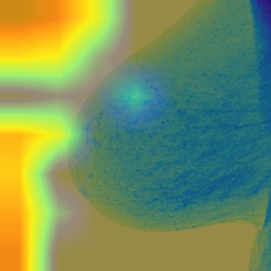
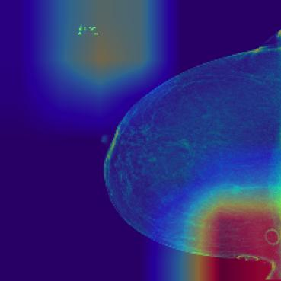
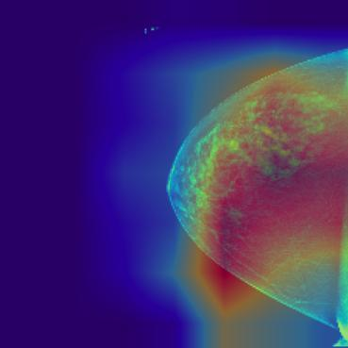
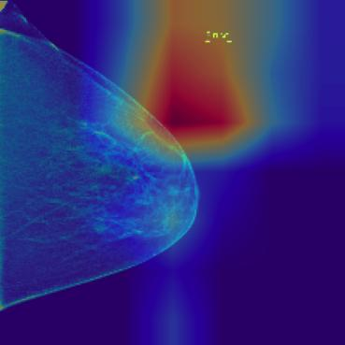
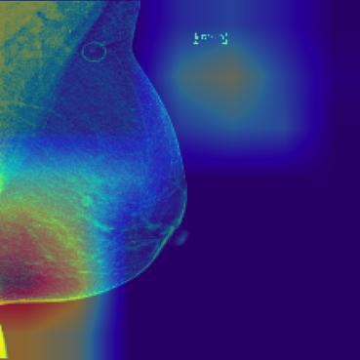
Result (Resnet50, 100epoch)

Slide 9
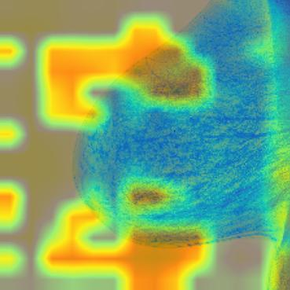
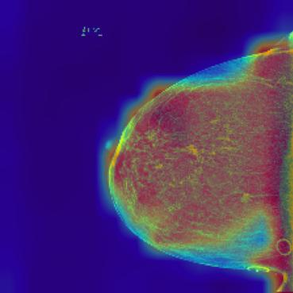
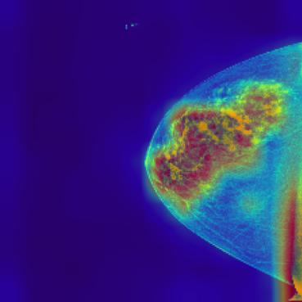
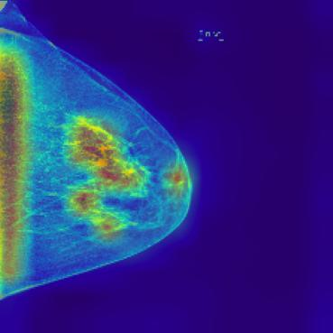
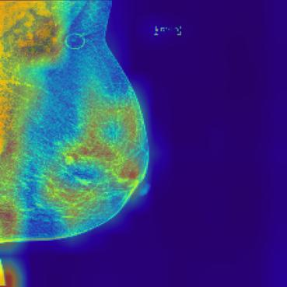
Result (Resnet50 + Aug + ViT, 100epoch)

Slide 10
Thank you

